Slide 1


PENGENALAN PROFESI INSINYUR
UU NO 11/2014
TENTANG KEINSINYURAN
BADAN KEJURUAN TEKNOLOGI PERKAPALAN
PERSATUAN INSINYUR INDONESIA

Slide 2
Insinyur
dari Wikipedia:
yang bekerja dalam bidang teknik, berbekal pengetahuan ilmiah untuk menyelesaikan masalah praktis dengan teknologi.
Insinyur
menurut PII:
yang lakukan rekayasa teknik dengan iptek untuk meningkatkan nilai tambah / daya guna / pelestarian demi kesejahteraan manusia

Slide 3
DAFTAR ISI UU No 11/2014 tentang Keinsinyuran
15 BAB
56 PASAL
BAB VI (8 pasal)
REGISTRASI INSINYUR
Pasal 10,11,12,13,14,15,16,17 BAB VII (5 pasal)
INSINYUR ASING
Pasal 18,19,20,21,22
BAB VIII (1 pasal)
PENGEMBANGAN KEPROFESIAN BERKELANJUTAN
Pasal 23
BAB IX (6 pasal)
HAK DAN KEWAJIBAN
Pasal 24,25,26,27,28, 29
Bagian Kesatu
Hak dan Kewajiban Insinyur
Bagian Kedua
Hak dan Kewajiban Pemanfaat Keinsinyuran
Bagian Ketiga
Hak dan kewajiban Pengguna Keinsinyuran
BAB X (6 pasal)
DEWAN INSINYUR INDONESIA
Pasal 30,31,32,33,34,35
BAB XI (9 pasal)
PERSATUAN INSINYUR
INDONESIA
Pasal 36,37,38,39,40,41,42,43,44
BAB XII (5 pasal)
PEMBINAAN KEINSINYURAN
Pasal 45,46,47,48,49
BAB XIII (2 pasal)
KETENTUAN PIDANA
Pasal 50,51
BAB XIV (2 pasal)
KETENTUAN PERALIHAN
Pasal 52,53
BAB XV (3 pasal)
KETENTUAN PENUTUP
Pasal 54,55,56
BAB I (1 pasal)
KETENTUAN UMUM
Pasal 1
BAB II (3 pasal)
ASAS, TUJUAN, DAN LINGKUP
Pasal 2,3,4
BAB III (1 pasal)
CAKUPAN KEINSINYURAN
Pasal 5
BAB IV (1 pasal)
STANDAR KEINSINYURAN
Pasal 6
BAB V (3 pasal)
PROGRAM PROFESI INSINYUR
Pasal 7,8,9

Slide 4
SEMANGAT
UU N0 11/2014
KEINSINYURAN:
KEPENTINGAN NASIONAL & KESETARAAN GLOBAL

Slide 5


MENINGKATKAN PERAN INSINYUR DI INDUSTRI MARITIM
MERANGSANG PENELITIAN DAN PENGEMBANGAN TEKNOLOGI DI INDUSTRI MARITIM
92%
Industri Manufaktur berdasar pembelian lisensi
KEM-
BANGKAN
DAYA SAING &
NILAI TAMBAH
BERKELANJUTAN
8%
Kalau hanya
PENGOPERASIAN &
PEMELIHARAAN
PERANGKAT KERAS:
PERAN INSINYUR TIDAK MAKSIMAL
Dari PENELITIAN &
PENGEMBANGAN
PENGEMBANGAN TEKNOLOGI
IPTEK
INVESTASI: PEMBELIAN
ALAT TEKNOLOGI
INDUSTRI MARITIM TANPA IPTEK TIDAK MAKSIMAL
MERANGSANG TANGGUNG JAWAB SOSIAL KEINSINYURAN

Slide 6
LEPAS DARI MIDDLE INCOME TRAP
MEMBANGUN IKLIM AGAR INSINYUR MELAKUKAN INOVASI UNTUK MENINGKATKAN DAYA SAING
COMPETITIVENESS
PDB Per capita | 2000 | 2005 | 2010 | 2015 | 2025 | 2035 | 2045
HIGH INCOME
UPPER MIDDLE INCOME
LOWER MIDDLE INCOME
LOW INCOME
2045
$44.500-49.000
30%
Innovation-driven stage
50%
20%
Innovation and sophistication factors
Prediksidan target peningkatan income/kapita
Russia $ 13.000
Spain $ 31.990
South Korea $ 22.420
Taiwan $ 19.980
2025
$14.250-15.500
INNOVATION DRIVEN:
Business sophistication
R&D Innovation
$12.616
Brazil $ 12.590
China $ 5.450
Malaysia $ 9.980
Mexico $ 10.050
South Africa $ 8.070
Thailand $ 4.970
10%
50%
Efficiency-driven stage
40%
Efficiency enhancers
Sulit beranjak meningkatkan income /kapita
$4.086
2012
$ 3.592
EFFICIENCY DRIVEN:
Higher education and training
Goods market efficiency
Labor market efficiency
Financial market development
Technological readiness
Market size
India $ 1.510
Indonesia $ 3.592
Philipines $ 2.470
Vietnam $ 1.400
2010
$ 2.500
$1.036
2005
$ 1.203
FACTOR DRIVEN:
Institutions
Infrastructure
Macroeconomic environment
Health and Primary education
5%
35%
Basic recuirement
60%
Factor-driven stage
2000
$ 657
Sumber: Economist Pocket World in Figures 2014, WEF-GCR 2013

Slide 7
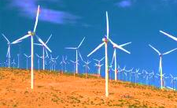
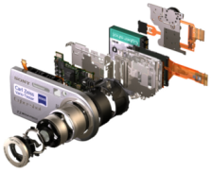


MENDORONG PEMUTAKHIRAN PENGETAHUAN
KOMPETISI INSINYUR GLOBAL
Kebutuhan kemampuan Keinsinyuran modern:
  Kerjasama multi disiplin dan multi layer
  Sistem energi, air, material, keselamatan, keberlanjutan
  Pengelolaan resiko dan akuntabilitas
  Pengetahuan engineering : nano-, bio-, neuro-, geo,
  Pemanfaatan IT baru
  Model matematika mutakhir, cloud computing, simulasi dan visualisasi
Produk mini & mega-proyek perlu teknologi dan engineering dari puluhan/ratusan sumber.
yang makin kompleks pemutakhiran dan pengembangannya,
INDUSTRI
INTEGRATOR
1
2
3
4
Pengembangan Keprofesian Berkelanjutan, Untuk menjaga tingkat pembaruan atau pemutakhiran ilmu pengetahuan keinsinyuran,
Pembaruan
Pengetahuan
(PKB)
Peningkatan
pengalaman
Penurunan
pengetahuan
Penurunan
pengetahuan
pengalaman

Slide 8
PENGATURAN
DALAM
UU No 11/2014
KEINSINYURAN:

Slide 9
PETIKAN UU KEINSINYURAN
Dengan UU ini
diharapkan Keinsinyuran dapat meningkatkan daya saing bangsa dan negara dalam menggali dan memberikan nilai tambah atas berbagai potensi yang dimiliki tanah air, menjawab kebutuhan mengatasi segala kendala dan masalah dari perubahan global yang dihadapi dan selanjutnya dapat menyumbang banyak bagi kemajuan
dan kemandirian bangsa.
INSINYUR
KEINSINYURAN

Slide 10
PERJALANAN INSINYUR
DAYA SAING
NILAI TAMBAH
MAJU
MANDIRI
4
IJIN KERJA
PKB
PROFESONALITAS
TANGGUNG JAWAB SOSIAL
3
Ir. Asing (PE)
STRI
SURAT TANDA REGISTRASI INSINYUR
(dikeluarkan oleh PII)
2
SERTIFIKAT KOMPETENSI INSINYUR
SSIP-PII
Setara APEC dan ASEAN sejak 1997
KESELAMATAN,
KEAMANAN MASYARAKAT dan KEBERLANJUTAN LINGKUNGAN
UJI
KOMPETENSI oleh LSP
HKK
HKK
(diakreditasi oleh PII)
INSINYUR
Hak & kewajiban
Berprofesi
Di 7 BIDANG
(Dicatat oleh PII)
1
PPI
PERTI
ST
STr
Non ST
7 DISIPLIN TEKNIK

Slide 11

MULAI BERPROFESI INSINYUR
1
BAB V PROGRAM PROFESI INSINYUR
Praktik
memupuk kompetensi
  Pasal 7 (3) Program Profesi Insinyur dapat diselenggarakan melalui mekanisme rekognisi pembelajaran lampau.
  Pasal 8 (1) Penyelenggara PPI: Perti bekerja sama dengan kementerian terkait, PII, dan kalangan industri..
DICATAT oleh PII
Pertambah-an Insinyur
Gelar Profesi INSINYUR
Rekognisi pembelajaran lampau (RPL)
3
PPI
(Program Profesi Insinyur)
Program PENYETARAAN
2
Pengalaman di bekerja di Keinsinyuran:
Pengalaman bekerja di Keinsinyuran
1
ST / STr
(Gelar Akademis)
NON ST
Pendidikan Tinggi Teknik
Pendidikan Tinggi Teknik non ST
Notes:
Cukup jelas

Slide 12
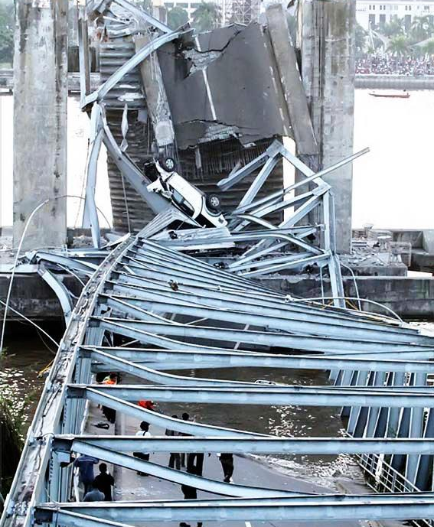
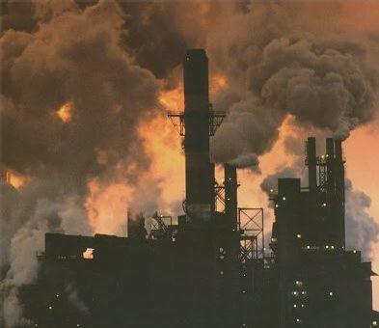
MENGEMBANGKAN TANGGUNG JAWAB PROFESIONAL
2
BAB VI REGISTRASI INSINYUR
Praktik Insinyur memikul
tanggung jawab
Keselamatan/ Keamanan Masyarakat dan Keberlanjutan Lingkungan
Pasal 14
d) pencabutan Surat Tanda Registrasi Insinyur oleh PII atas malapraktik atau pelanggaran kode etik Keinsinyuran
Hindarkan malpraktik
Pasal 10
(1) Setiap insinyur yang akan melakukan Praktik Keinsinyuran di Indonesia harus memiliki Surat Tanda Registrasi Insinyur.
(2) Surat Tanda Registrasi Insinyur dikeluarkan oleh PII
SURAT TANDA REGISTRASI INSINYUR
Sertifikat Kompetensi Insinyur
LEMBAGA SERTIFIKASI PROFESI
UJI KOMPETENSI
Praktik
memupuk kompetensi
Pasal 11
(2) Sertifikat Kompetensi Insinyur diperoleh setelah lulus uji kompetensi.
(3) Uji kompetensi dilakukan oleh lembaga sertifikasi profesi sesuai dengan ketentuan peraturan perundang-undangan.
Hindarkan pencemaran lingkungan
INSINYUR
Notes:
Penjelasan perlu dimasukkan

Slide 13
HAK DAN KEWAJIBAN INSINYUR
BERHAK
Memperoleh pelindungan hukum selama melaksanakan kode etik insinyur dan standar Keinsinyuran;
Menerima imbalan hasil kerja sesuai dengan perjanjian kerja;
Mendapatkan pembinaan dan pemeliharaan kompetensi profesi Keinsinyuran.
BERKEWAJIBAN
Melaksanakan kode etik Insinyur;
Mengupayakan inovasi dan nilai tambah;
Melaksanakan standar Keinsinyuran;
Menerapkan keberpihakan;
Memutakhirkan Iptek;
Melaksanakan secara berkala darma bakti masyarakat yang bersifat sukarela;
Melakukan pencatatan rekam kerja keinsinyuran.

Slide 14
HAK DAN KEWAJIBAN
PENGGUNA KEINSINYURAN
HAK DAN KEWAJIBAN
PEMANFAAT KEINSINYURAN
.
BERHAK
mendapat cakupan dan mutu Keinsinyuran sesuai perjanjian kerja;
mendapat informasi atas hasil kegiatan Keinsinyuran;
menolak hasil kegiatan Keinsinyuran yang tidak sesuai perjanjian kerja;
BERKEWAJIBAN
mengikuti ketentuan standar penggunaan hasil kegiatan Keinsinyuran.
BERKEWAJIBAN
memberikan informasi dan dokumen yang lengkap sesuai kebutuhan;
mengikuti petunjuk Insinyur atas hasil kegiatan yang akan diterima;
memberikan imbalan yang setara dan adil
mematuhi ketentuan yang berlaku di tempat pelaksanaan Praktik Keinsinyuran.
BERHAK
mendapatkan informasi atas keselamatan hasil kegiatan Keinsinyuran;
memanfaatkan hasil kegiatan Keinsinyuran secara aman dan nyaman sesuai dengan standar Keinsinyuran;

Slide 15
SANKSI,
PERALIHAN
DAN MANFAAT

Slide 16
KETENTUAN PIDANA
BAB XIII KETENTUAN PIDANA
Bagi bukan Insinyur yang menjalankan Praktik Keinsinyuran dan bertindak sebagai Insinyur
Bagi
Insinyur atau Insinyur Asing yang dalam melaksanakan tugasnya tidak memenuhi standar Keinsinyuran sehingga mengakibatkan kecelakaan, hilangnya nyawa seseorang, dan/atau hilangnya harta benda
Pidana penjara paling lama dua tahun dan/ atau
denda paling banyak dua ratus juta rupiah
Bagi bukan Insinyur yang bertindak sebagai insinyur sehingga mengakibatkan kecelakaan, cacat, hilangnya nyawa seseorang, dan/atau hilangnya harta benda
Pidana penjara paling lama lima tahun dan/ atau
denda paling banyak satu miliar rupiah
Pidana penjara paling lama sepuluh tahun dan/
atau
denda paling banyak satu miliar rupiah

Slide 17
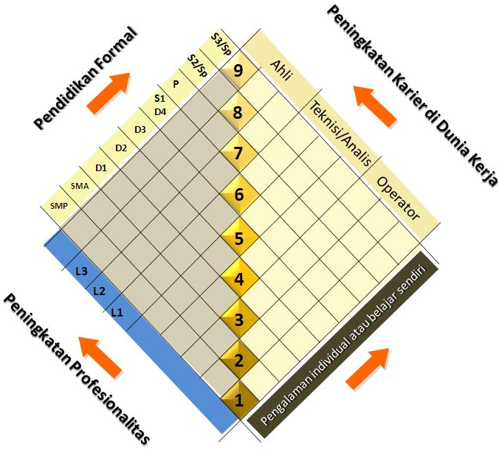
KKNI – KERANGKA KLASIFIKASI NASIONAL INDONESIA
(SEMUA HARUS BERSERTIFIKAT)
PENDIDIKAN
IJAZAH AKADEMIS
INDUSTRI
SERTIFIKAT JABATAN KERJA
Program
Profesi
Insinyur
IPM
IPP
Ir
PROFESI:
SERTIFIKAT PROFESI
OTODIDAK
PENGAKUAN PENGALAMAN KEAHLIAN KHUSUS

Slide 18



TERIMA KASIH

